Slide 1
MÁS ALLÁ DE LA FPI: FIBROSIS PULMONAR PROGRESIVA Y SU CONTROL CON NINTEDANIB. EXPERIENCIA EN NUESTRO CENTRO.
A. Vera Pila, J. Vázquez Domínguez, T. Mascarell Roda, I. De La Cruz Morón, N. Reyes Núñez, Z. Palacios Hidalgo.
UGC Neumología, Hospital Universitario Virgen de Valme, Sevilla, España.
INTRODUCCIÓN
MATERIAL Y MÉTODOS
La Fibrosis Pulmonar Progresiva (FPP) engloba a un conjunto enfermedades pulmonares intersticiales difusas (EPID) que presentan un comportamiento fibrosante progresivo.
OBJETIVO: analizar las características, proceso diagnóstico y manejo terapéutico de los pacientes con FPP.
Estudio observacional retrospectivo pacientes con FPP y en tratamiento con Nintedanib.
Progresión: cumple 2 de los 3 criterios siguientes: Empeoramiento clínico, radiológico y funcional: caída de FVC ≥ 5% o DLCO ≥ 10%.
RESULTADOS
Pacientes | 27
Edad media | 70 ±7.8 años
AP EPID | 0
Patrón NIU | 12 (44,4%)
Media tiempo progresión | 32 ±12 meses
6
10
21
17

Slide 2
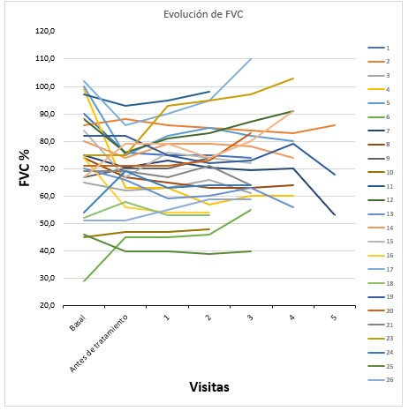
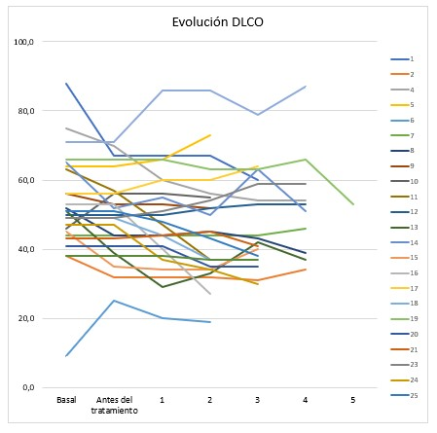
RESULTADOS
13
33,3%
29,6%
17
Todos continúan en tratamiento excepto 1 (trasplante pulmonar).
Efecto secundario más frecuente: diarrea (44% pacientes).
Reducir dosis por secundarismos: 8 pacientes.
En nuestra serie de pacientes, no ha habido éxitus.
CONCLUSIONES
En nuestra serie la mayoría de pacientes permanecen estables bajo tratamiento con Nintedanib.
Ningún paciente ha precisado suspensión de tratamiento por secundarismos.

